Slide 1
Выступление на тему: «Особенности обучения детей с тяжелыми множественными нарушениями развития»
Подготовила:
учитель обучения на дому
ГБС(К)ОУ ОШИ № 1
Семенченко С.А.

Slide 2
Особенности детей с ТМНР:
у обучающихся отсутствует речь или она невнятна;
движения рук ограничены, не держат карандаш;
с большим трудом могут указать, выбрать тот или иной предмет из-за ограничения умственных и физических возможностей;
практически отсутствует обратная связь от ученика к учителю;
узкие представления об окружающем мире, их сенсорный опыт беден и не сформирован.

Slide 3
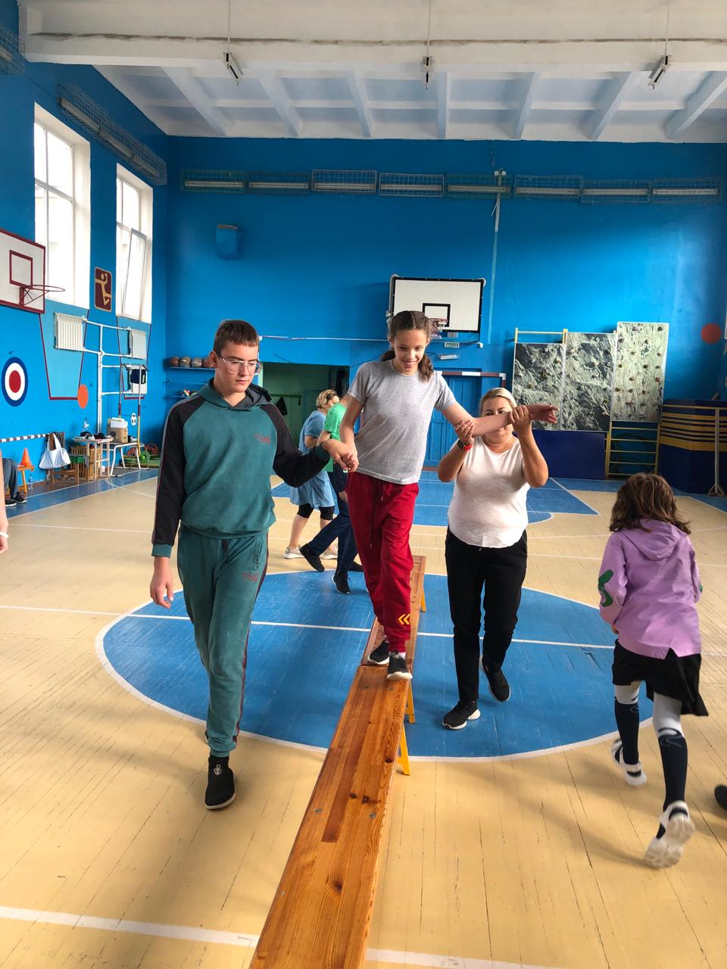
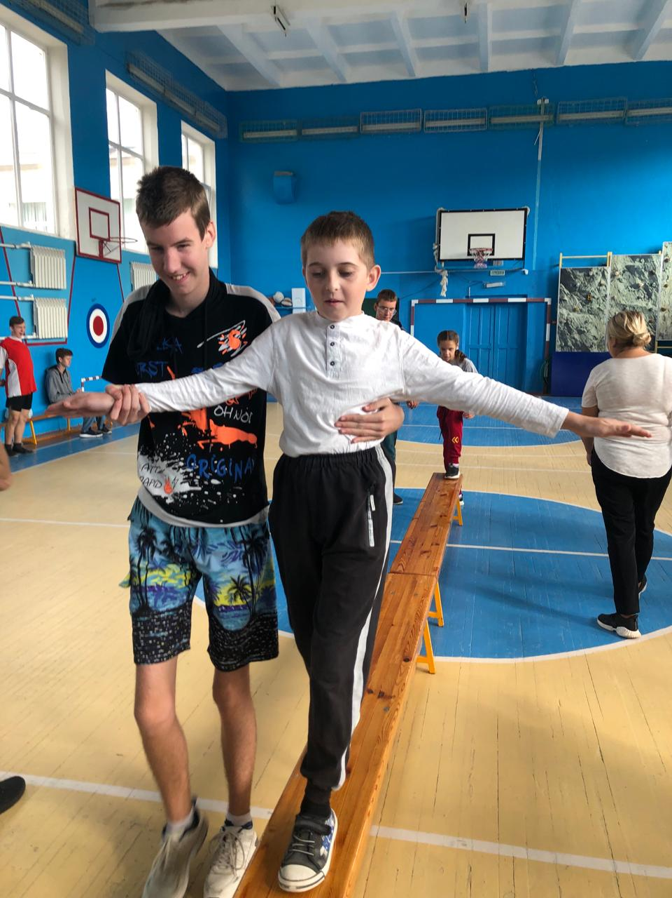
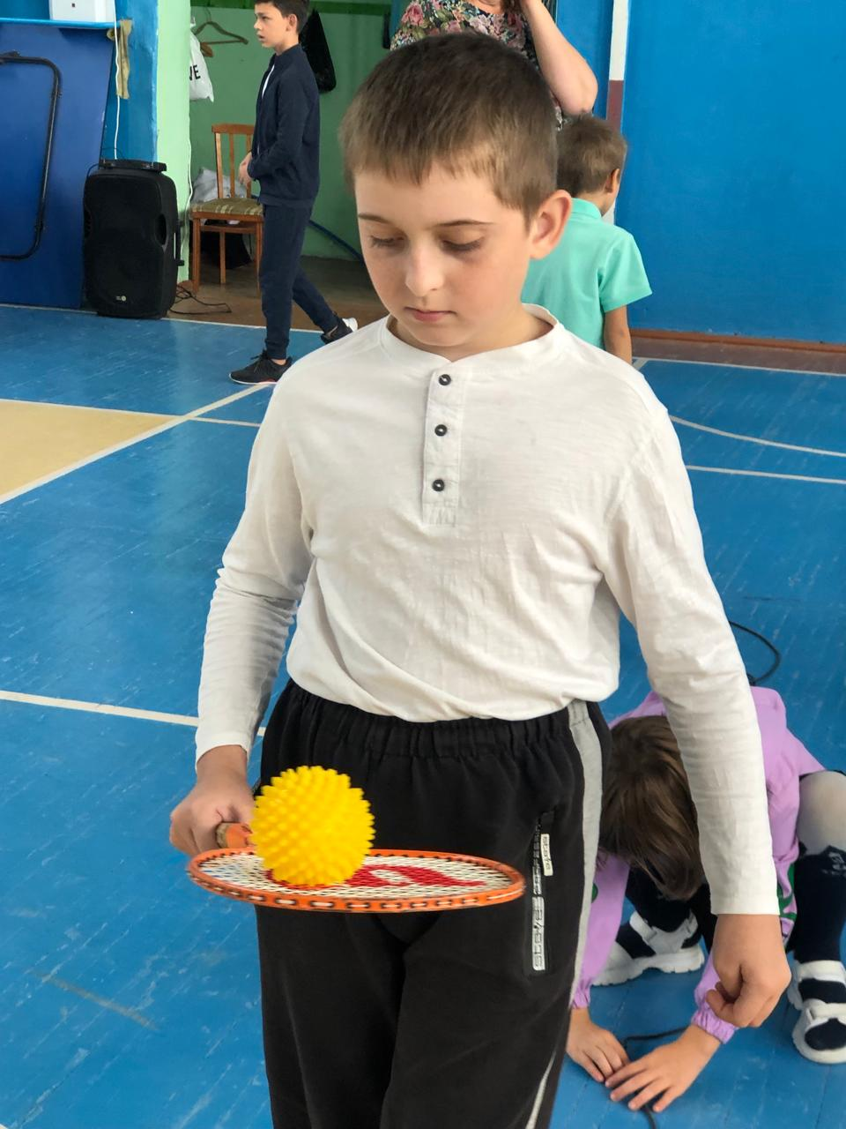
Цель и задачи обучения детей с ТМНР:
Целью образовательной деятельности является переход от достигнутого ребенком уровня к тому, что еще предстоит освоить.

Slide 4
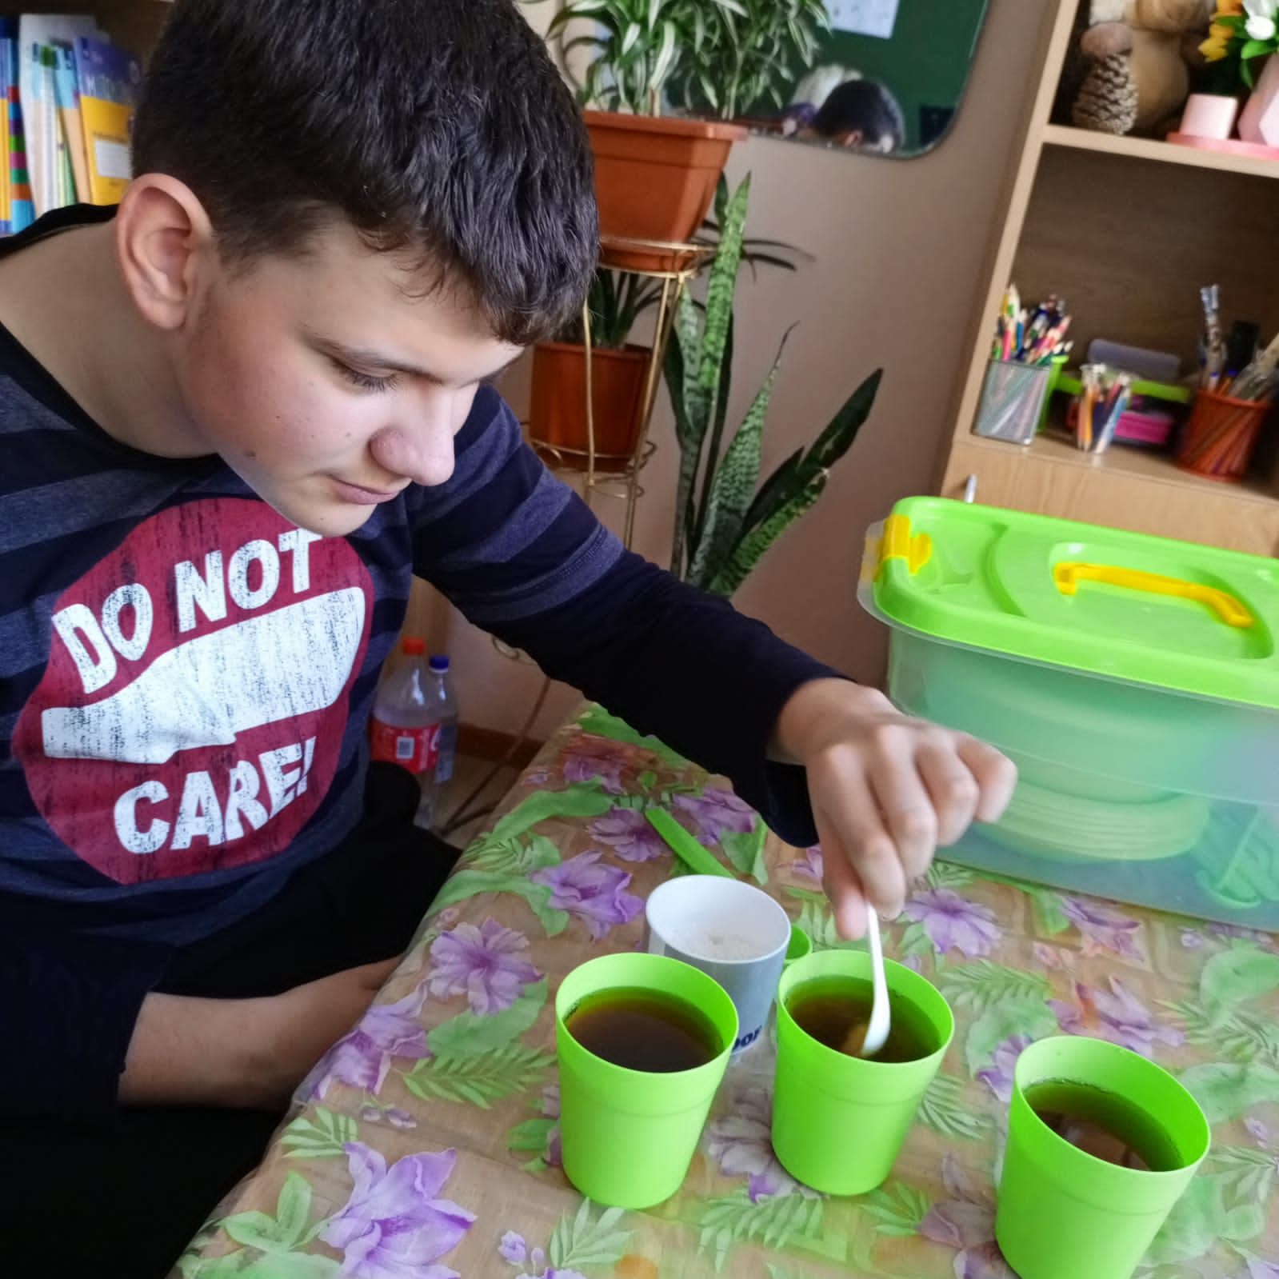
Обучение детей с ТМНР связано с социально-бытовой адаптацией и носит в строго практическую направленность

Slide 5
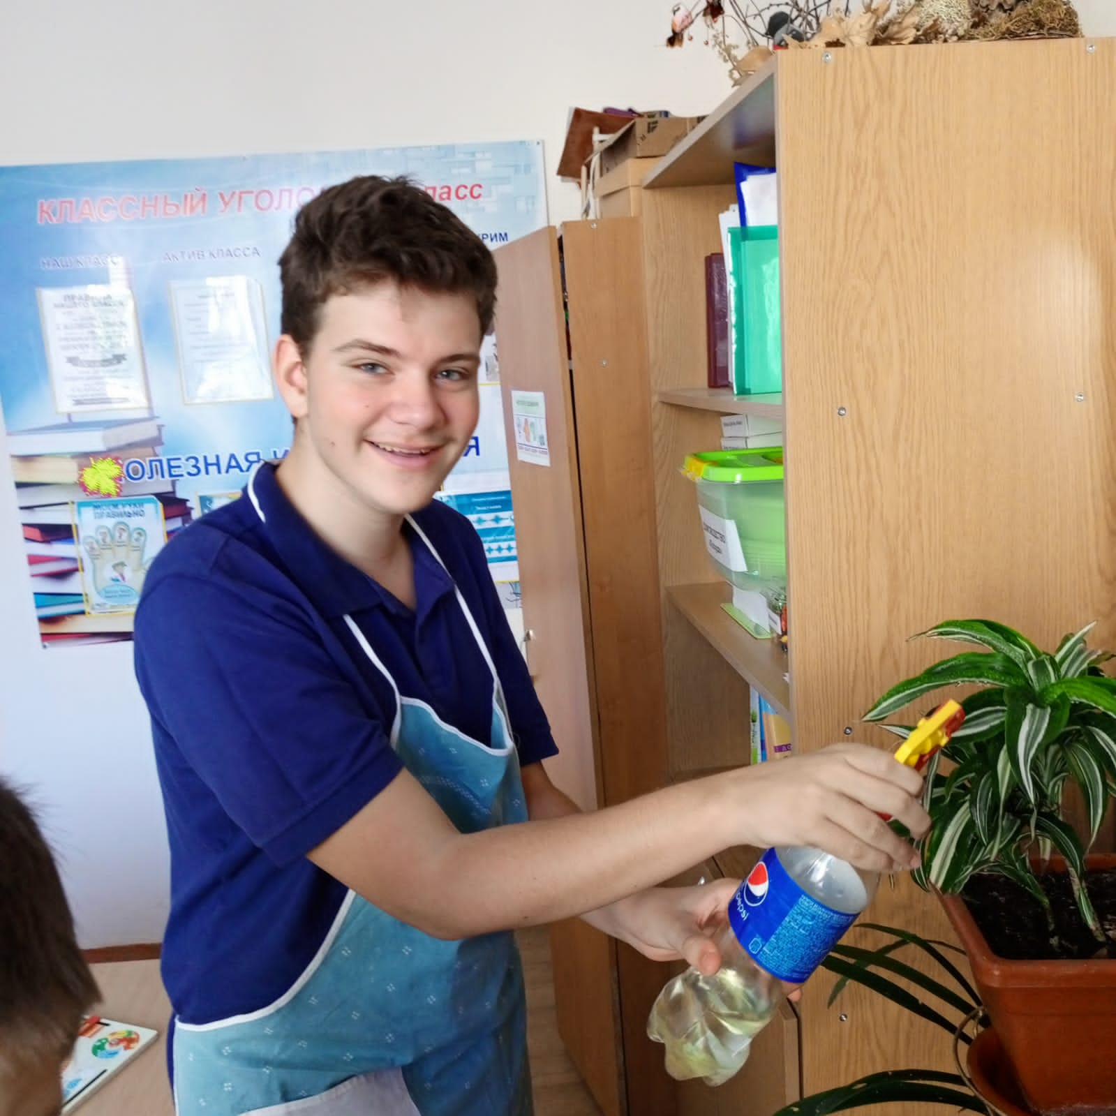
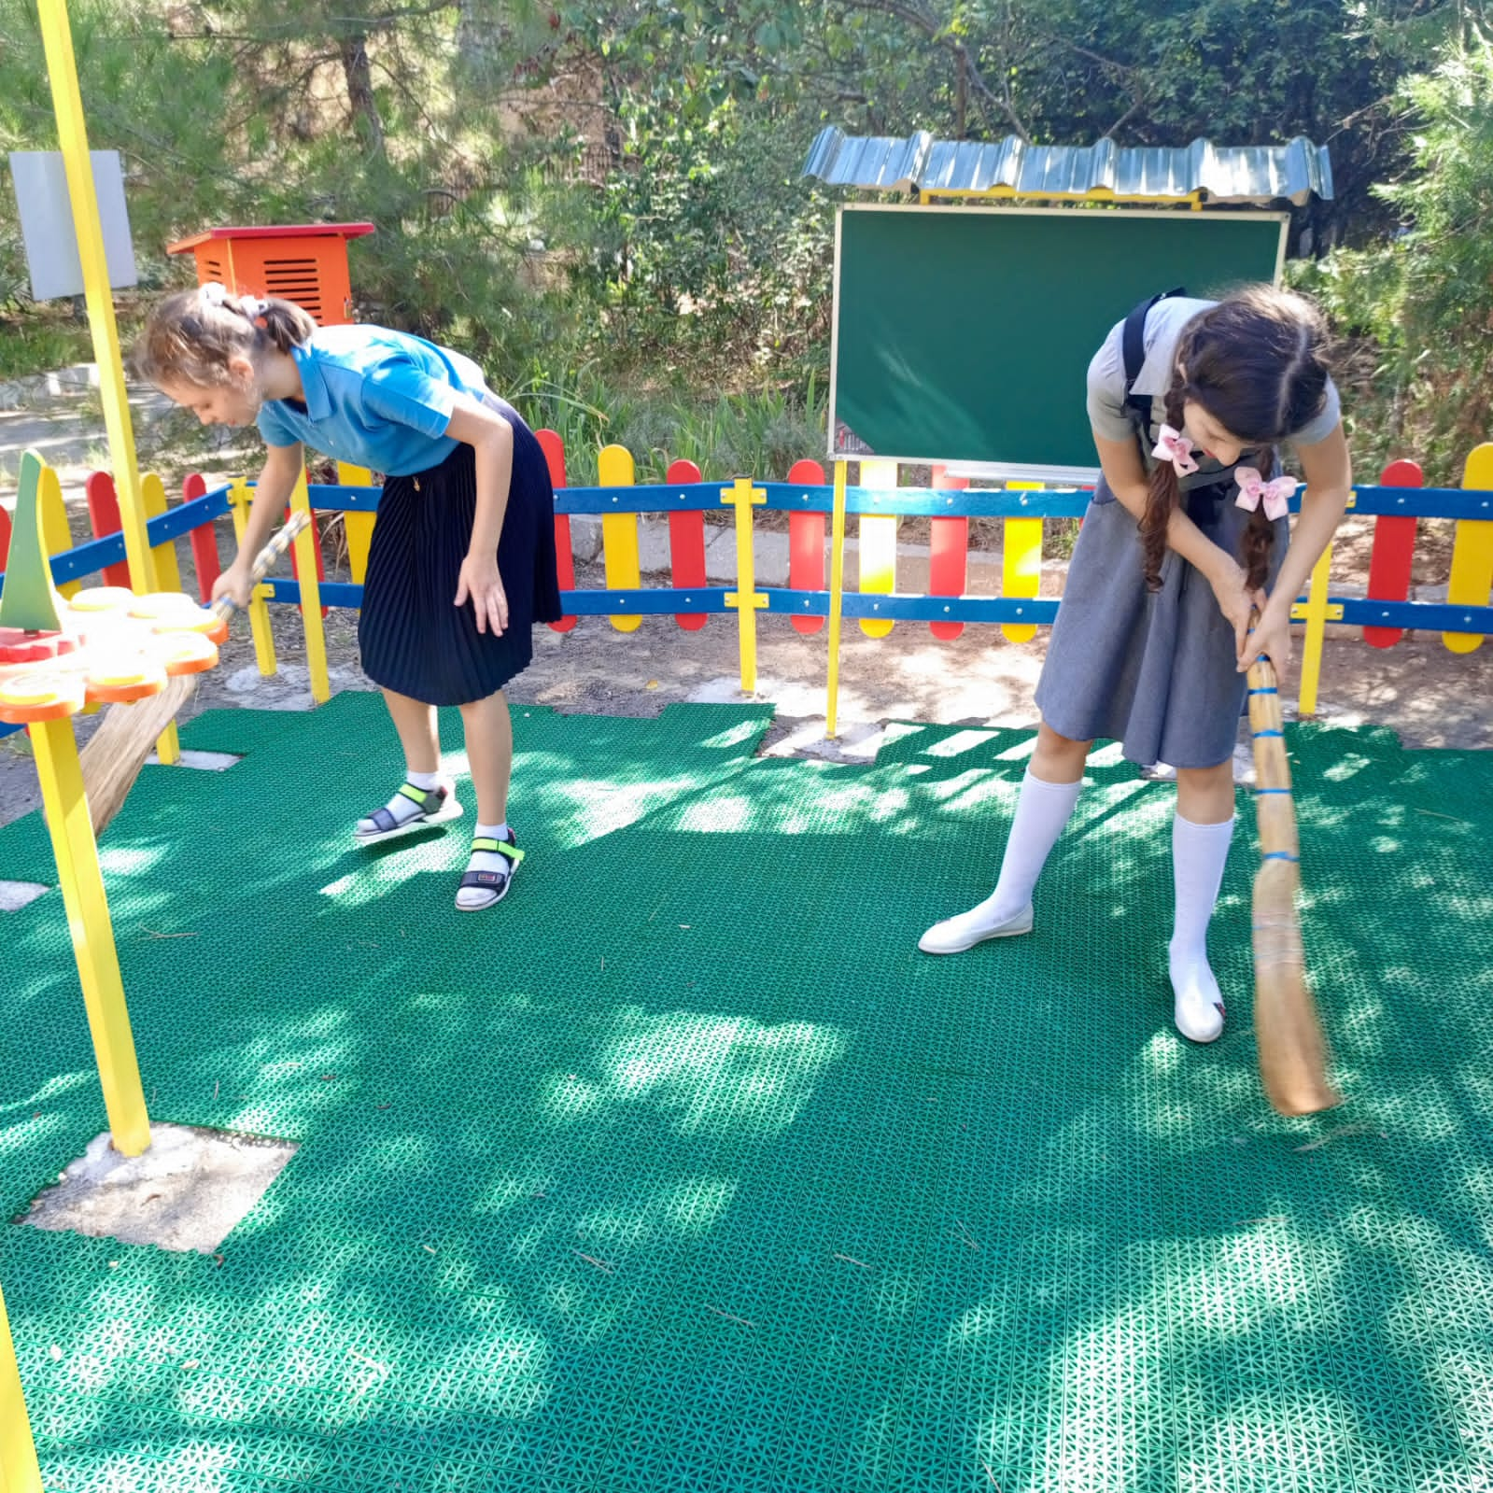
Первоочередной задачей обучения ребенка с ТМНР является развитие максимальной самостоятельности и независимости от окружающих взрослых, а также включение ребенка в социальную жизнь

Slide 6
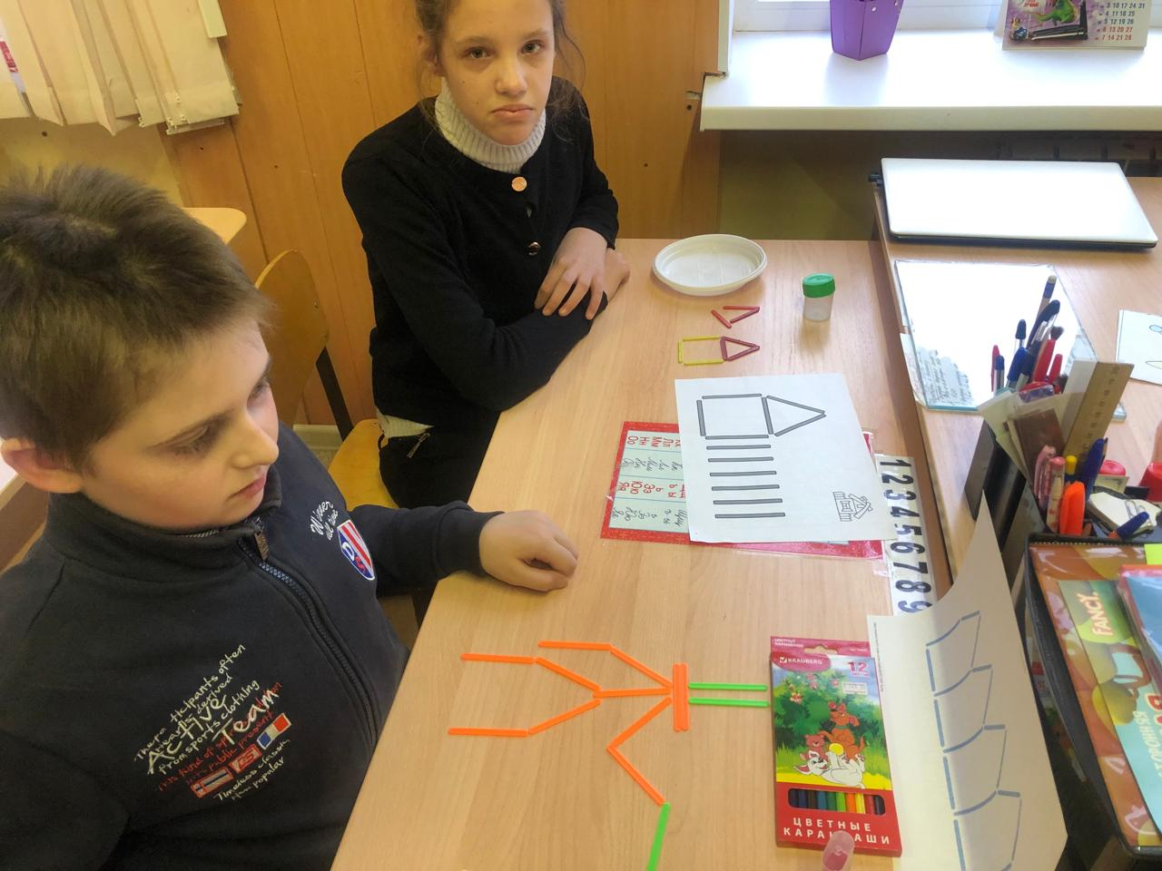
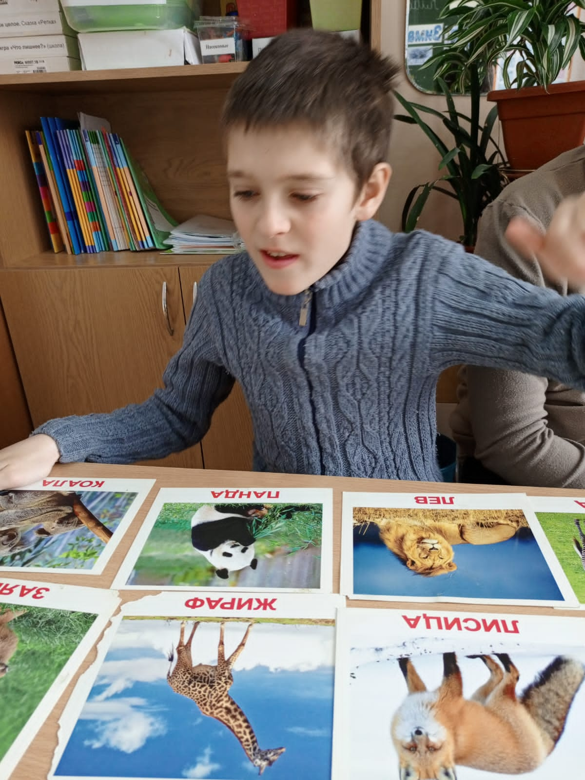
Специальные условия обучения ребенка с ТМНР:
использование специальных образовательных программ и методов обучения и воспитания;
учебные пособия и дидактические материалы;

Slide 7
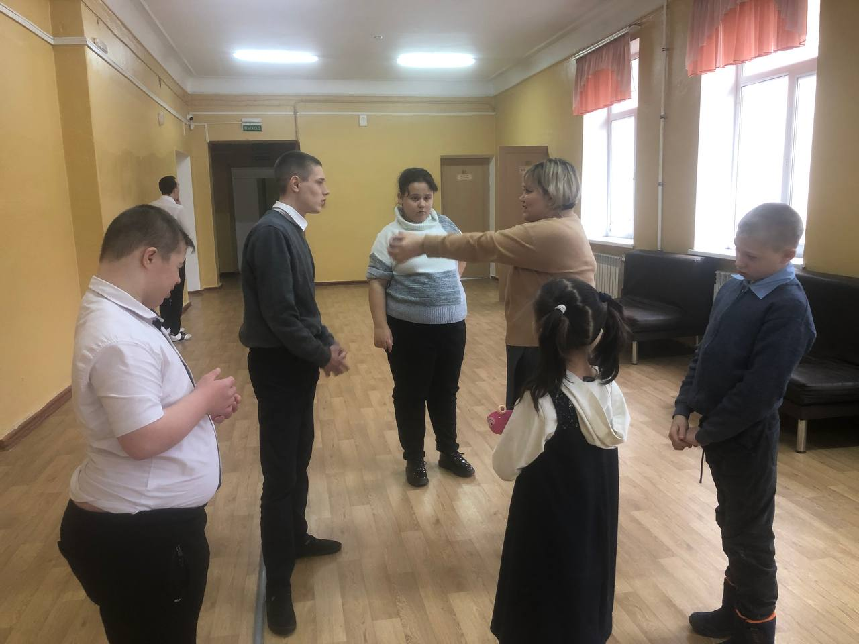
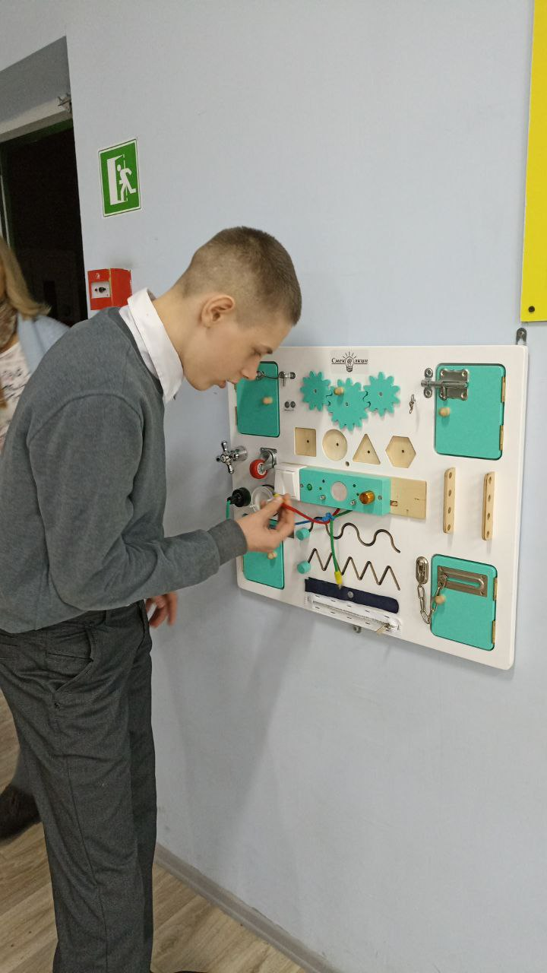
специальные технические средств обучения коллективного и индивидуального пользования;
предоставление услуг тьютора и ассистента;
проведение групповых и индивидуальных коррекционных занятий, как в урочное, так и внеурочное время.

Slide 8
Методические рекомендации для педагогов:
Необходимо как можно раньше предоставить таким детям получение специальной помощи средствами образования.
На каждом этапе обучения обязательно наличие подготовительных этапов, в течение которых у детей корригируют недостатки прошлого опыта, готовят учащихся к усвоению следующих разделов программы.
Обучение должно реализовывать замедленный темп и частую повторяемость учебного материала. Поэтому, по сравнению с массовой школой, в программе школы для детей с ОВЗ предусмотрено увеличение количества уроков по каждой теме.
Рекомендуется давать учебный материал малыми порциями, максимально развернутым и расчлененным.
При подготовке и проведении занятий необходимо использовать различного рода игровые ситуации, дидактические игры, игровые упражнения, задачи.

Slide 9
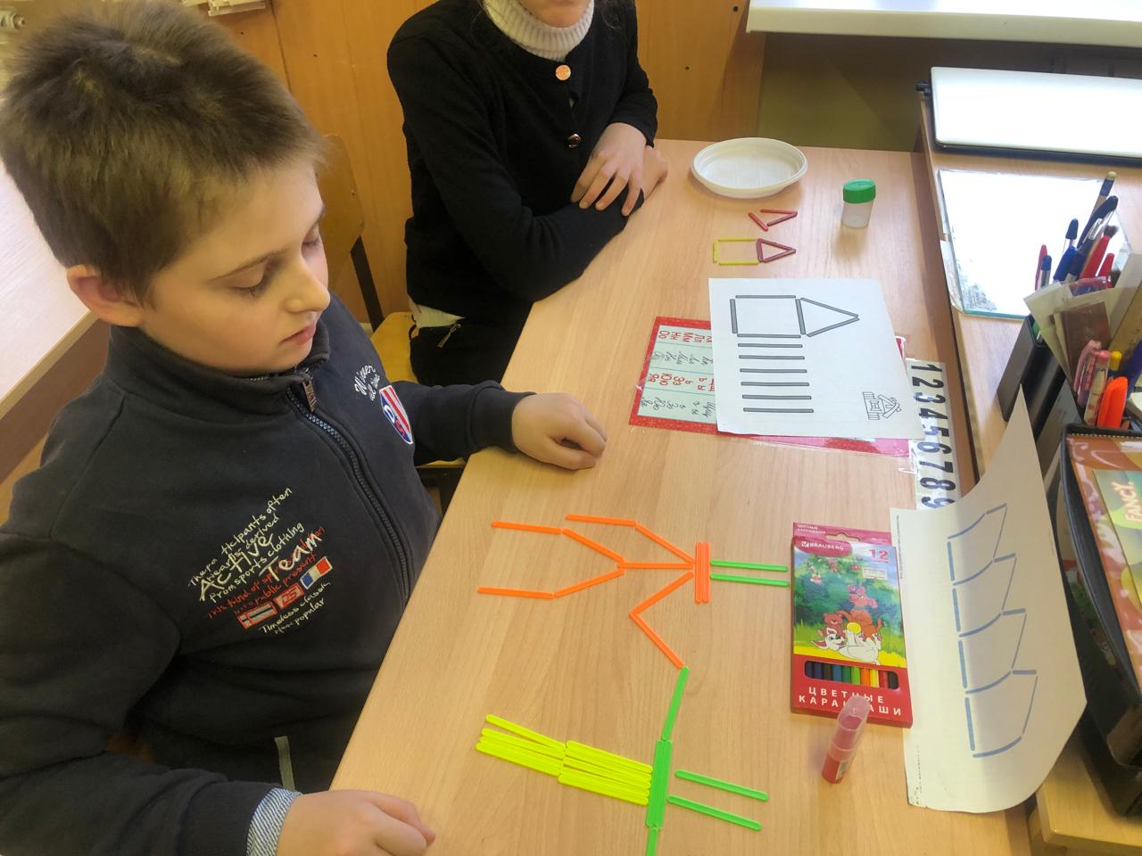
Стимулировать познавательную активность, формировать позитивное отношение к окружающему миру.
Предъявлять учебный материал с обязательной опорой на зрительные образы (иллюстрации, модели, схемы).
Учитывать индивидуальный темп работы каждого ребёнка.
Переключать внимание ребёнка специальными приёмами: тактильными, наглядными, слуховыми, двигательными, игровыми.
Организовать деятельность на чередовании методов

Slide 10
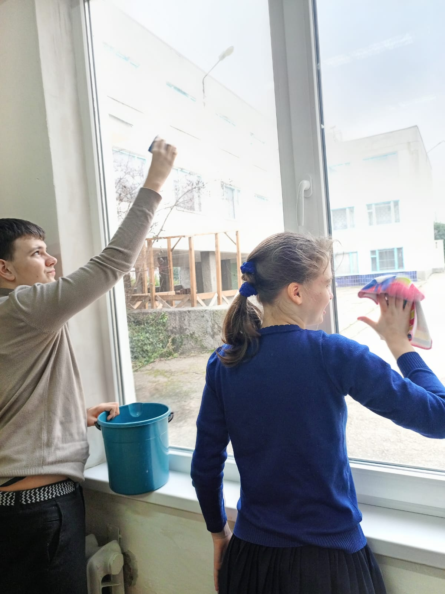
Развивать гигиенические, социально-бытовые и трудовые навыки.
Формировать толерантное отношение к ребёнку со стороны окружающих (оказать помощь в адаптации ребёнка в коллективе, не акцентировать внимание на особенностях ребёнка в негативной форме и т.д.).

Slide 11
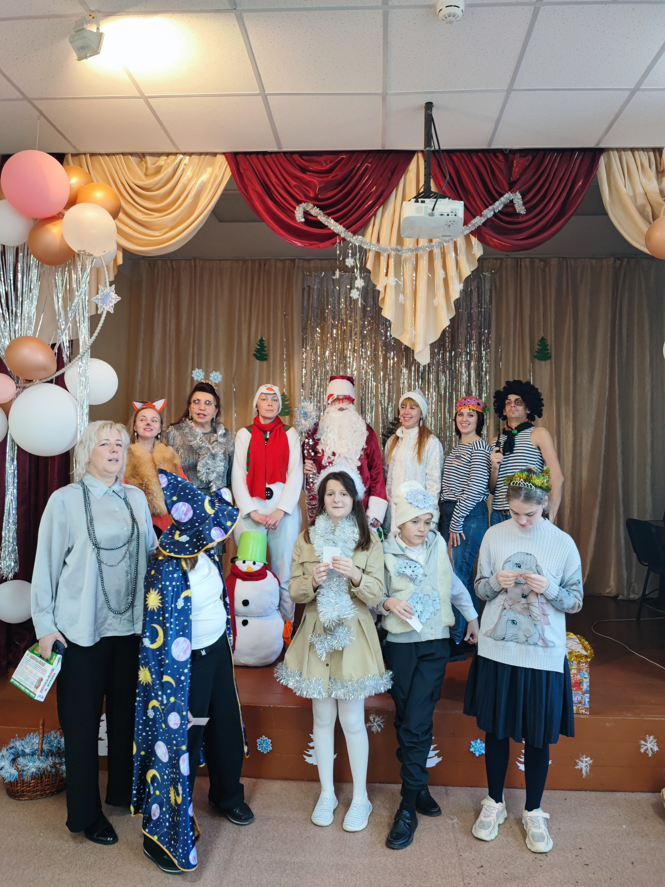
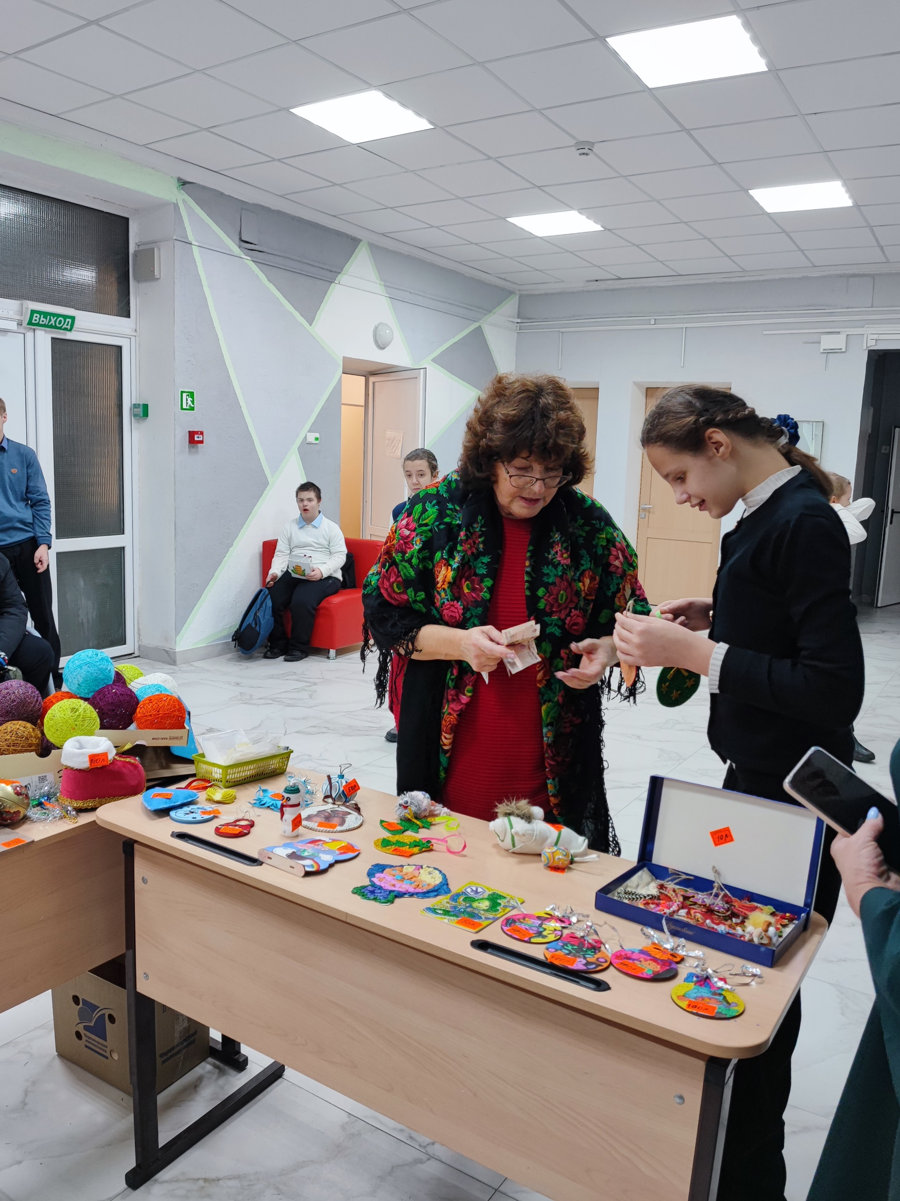
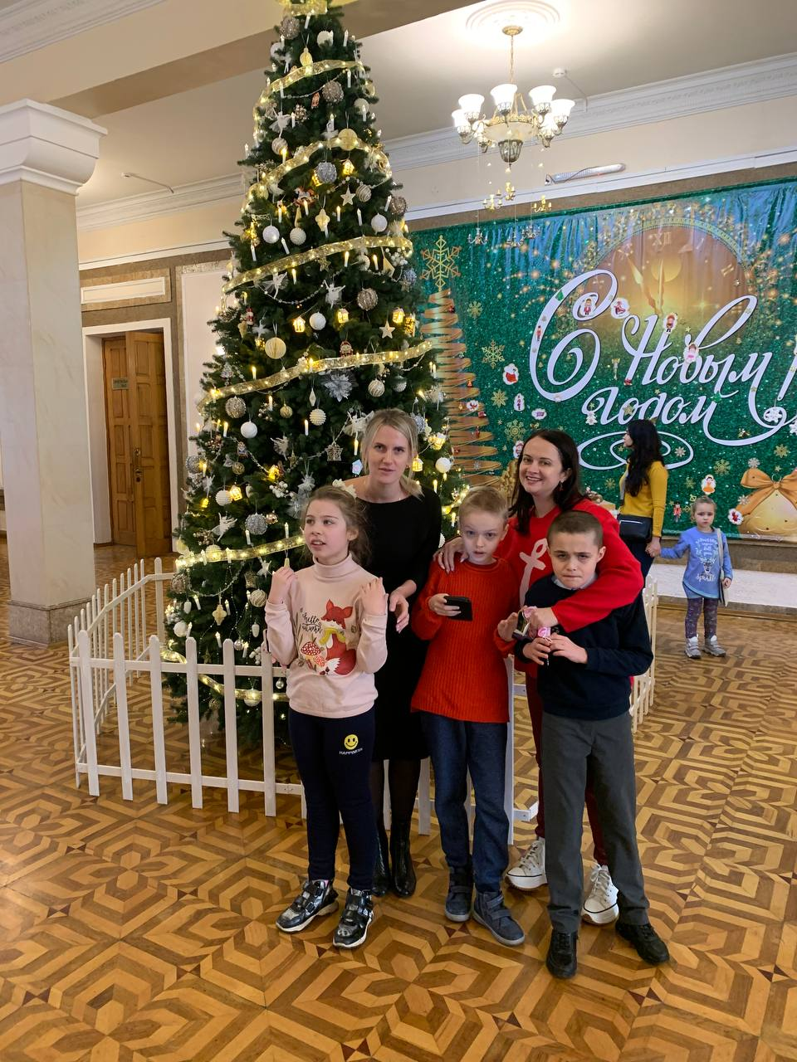
Формировать навыки социального поведения через вовлечение ребёнка в мероприятия.
Формировать навык безопасного поведения (в учреждениях, на улице, дома) через проигрывание ситуаций.
Социализировать ребёнка через посещение социально значимых мест (походы, экскурсии в больницу, магазин, библиотеку, почту и др.)

Slide 12
Спасибо за внимание!

